Slide 1
DANIEL A JEHO PŘÁTELÉ –
MISIONÁŘI V POHANSKÝCH ZEMÍCH

Slide 2
Stanovil svědectví v Jákobovi, vydal zákon v Izraeli a přikázal našim otcům, aby s tím sezna-movali své syny, aby o tom vě-dělo budoucí pokolení, synové, kteří se zrodí. Ti to budou dále vyprávět svým synům, aby složili důvěru v Boha a na Boží skutky nezapomínali, aby zachovávali vždy jeho přikázání
Žalm 78,5-7

Slide 3
Daniel
B§h je můj soudce
Chananjáš
Hospodin je milostivý
Jak jména těchto mladých mužů ukazují víru, kterou měli jejich rodiče?
Míšael
Kdo je jako Bůh?
Azarjáš
Hospodin pomohl

Slide 4
Tito mladí muži, sami v Babylonu a daleko od vlivu svých rodičů, se rozhodli žít ve ví-ře, kterou si odnesli ze svých domovů.

Slide 5
Jaké zásady řídily život těchto čtyř mladých mužů?
Poslušnost Božích nařízení (Nenechali se ovlivnit okolním prostředím) [Daniel 1]
Svěřili své problémy do Božích rukou [Daniel 2]
Poslušnost Desatera přikázání [Daniel 3]
Zvyk neustále se modlit [Daniel 6]

Slide 6
Daniel 1
“Předsevzal si, že se NEPOSKVRNÍ”
(Daniel 1, 8)

Slide 7
Jejich princip poslušnosti k Božím nařízenín je vedl k následujícím rozhodnutím:
Nenechali se nasát babylonskou literaturou Odmítli modlářství, které obsahovalo
přijetí jejich učení jezení královských pochoutek

Slide 8
Jaké jako misionáři v cizí zemi poselství předali svým příkladem Melšarovi, Nebúkadnesarovi a všem, kteří s nimi byli spojeni?

Slide 9
Melšar uznal dobré výsledky Bohem ustanovené stravy

Slide 10
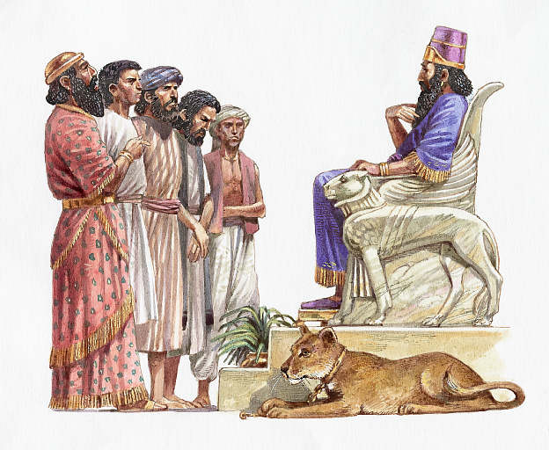
Nebúkadnezar zjistil, že jsou desetkrát chytřejší než ostatní jeho vrstevníci.

Slide 11
Daniel 2
“Ale je Bůh v nebesích, který odhaluje tajemství”
Daniel 2,28

Slide 12
Tím, že svěřili řešení králova tajemství do Bo-žích rukou, zachránili životy svoje i dalších lidí.

Slide 13
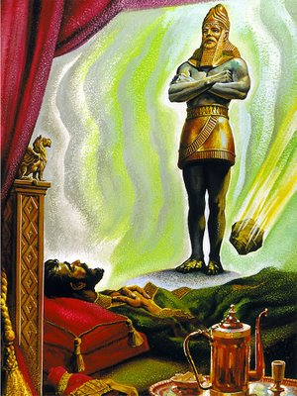
Jakým způsobem otevřel Bůh těmto mladým mužům cestu, aby měli více příležitostí svědčit?

Slide 14
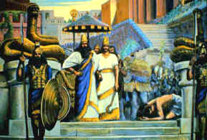
Zázračný výklad snu dovedl Nebúkadnesara k tomu, aby padl na kolena před pravým Bohem, "který zjevuje tajemství" a povýšil Daniela a jeho společníky na vysoká místa, kde mohli o Bohu svědčit v širším okruhu.

Slide 15
“Nechť je Boží jméno požehnáno odvěky, neboť Jeho je moc a moudrost… Tobě, ó Bože mých otců, ti děkuji a chválím tě, protože jsi mi dal mou-drost a sílu, a nyní jsi mi oznámil, o co jsme tě žádali; neboť jsi nám oznámil královu záleži-tost”
Daniel, 2,20-23

Slide 16
“Nezobrazíš si Boha… Nebudeš se ničemu takovému klanět, ani uctívat.”
Daniel 3
2. Mojžíšova 20,4.5

Slide 17
Jejich zásada poslušnosti Desatera přikázání je vedla k pevnému rozhodnutí nepoklonit se před zlatou sochou.

Slide 18
Jaké poselství předali mládenci jako misionáři v cizí zemi svým příkladem Nebúkadnesarovi a satrapům, úředníkům, kapitánům, posluchačům, pokladníkům, rádcům, soudcům a všem správcům provincií?

Slide 19
Nebúkadnesar požehnal Bohu, který chránil mladé věřící a ustanovil zákony proti těm, kteří se rouhali jménu Boha Hebrejců.

Slide 20
Rozkaz krále Nebúkadnesara
“Požehnán buď Bůh Šadrakův, Méšakův a Abed-negův, který poslal svého anděla a vysvobodil své služebníky, kteří na něj spoléhali. Přestoupili královo slovo a vydali svá těla, aby nemuseli vzdát poctu a klanět se nějakému jinému bohu než bohu svému.
Vydávám rozkaz: Kdokoli z lidí kterékoli národnosti a jazyka by řekl něco proti Bohu Šadrakovu, Méšakovu a Abed-negovu, ať je rozsekána kusy a jeho dům ať je učiněn hnojištěm, neboť není jiného Boha, který by mohl vyprostit jako tento Bůh.”
Daniel, 3: 28-29

Slide 21
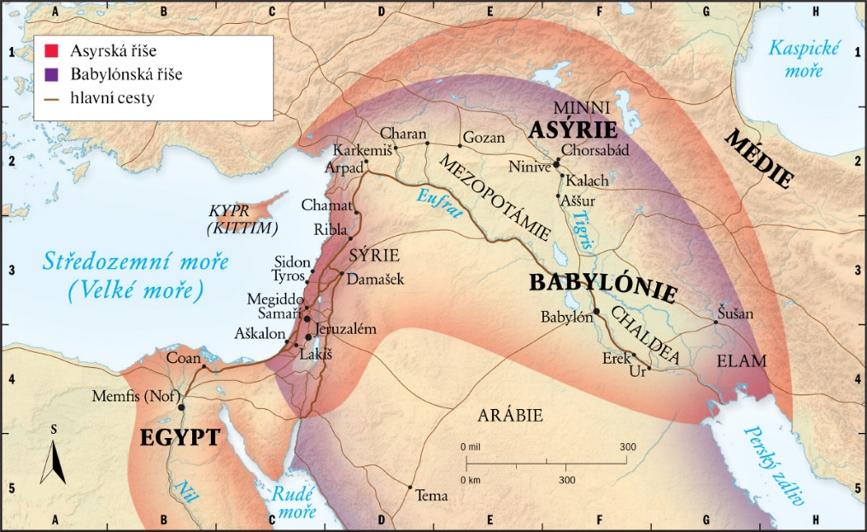
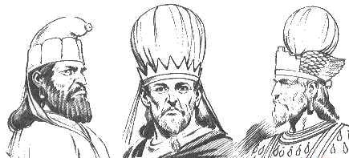
Ostatní přítomní přinesli tento příběh víry do místa svého původu, Boží jméno se tím rozšířilo po celé rozsáhlé babylonské říši.

Slide 22
Daniel 6
“Třikrát za den klekal na kolena, modlil se a vzdával čest svému Bohu, jako to činíval dříve.”
Daniel 6,11

Slide 23
Jeho zásada modlit se ho neustále vedla k pevnému rozhodnutí pokračovat v tomto zvyku i po vydání králova dekretu.

Slide 24
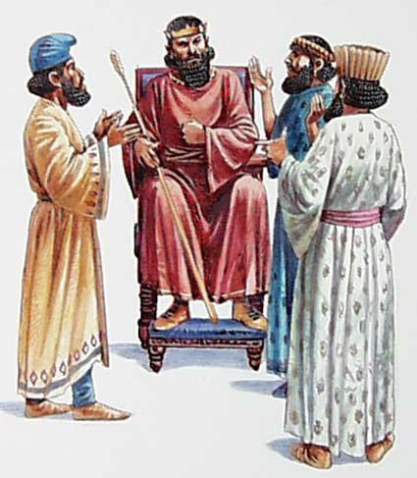
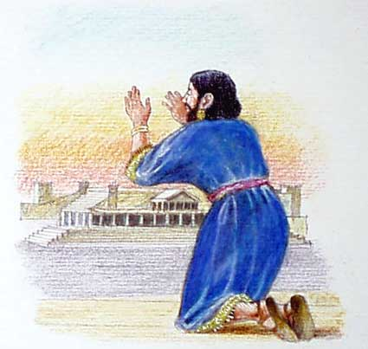
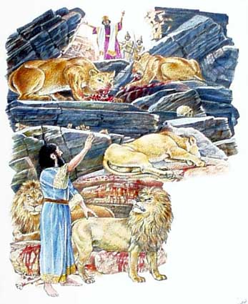
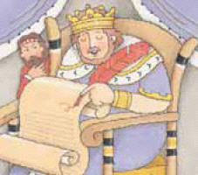
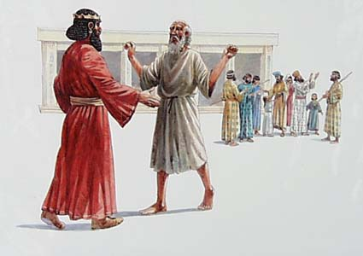
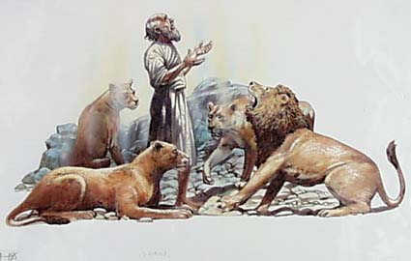
, Jaké poselství předal Daniel jako misionář v cizí zemi králi svým zvykem modlit se, který se rozšířil po celém médo-perském království?

Slide 25
Král, který díly Danielově vytrvalosti poznal jeho Boha, znovu potvrdil svou víru a vydal edikt chválící pravého Boha.

Slide 26
Rozkaz krále Darjaveše
“Vydávám rozkaz, aby se v celé mé královské říši všichni třásli před Danielovým Bohem a obávali se ho, neboť on je Bůh živý a zůstává navěky, jeho království nebude zničeno a jeho vladařská moc bude až do konce.
Vysvobozuje a vytrhuje, činí znamení a divy na nebi i na zemi. On vysvobodil Daniela ze lvích spárů”
Daniel 6,26.27

Slide 27
Jaké zásady řídí váš život dnes?
Neposkvrňujte se [Daniel 1]
Předejte problémy do Božích rukou [Daniel 2]
Dodržujte Desatero [Daniel 3]
Zvykněte si neustále se modlit [Daniel 6]

